Slide 1

TRƯỜNG TH-THCS AN THỌ
Khoa học – Lớp 5A
Sử dụng năng lương gió và
năng lượng nước chảy

Slide 2
Môn: Khoa học - Lớp: 5
Tên bài học: Sử dụng năng lương gió và năng lượng nước chảy Thời gian thực
I. Yêu cầu cần đạt:
- Nêu ví dụ về việc sử dụng năng lượng gió và năng lượng nước chảy trong đời sống và sản xuất.
- Sử dụng năng lượng gió: điều hòa khí hậu, làm khô, chạy động cơ gió, …
- Sử dụng năng lượng nước chảy: quay guồng nước, chạy máy phát điện,
- Năng lực: Nhận thức thế giới tự nhiên, tìm tòi, Hình thành kiến thức mới thế giới tự nhiên, vận dụng kiến thức vào thực tiễn và ứng xử phù hợp với tự nhiên, con người.
- Phẩm chất: Yêu thiên nhiên, yêu khoa học.
II. Đồ đùng dạy học:
- GV: Google Meet, link lớp học ; Violet, máy tính, bài giảng powerpoint, zalo.
- HS: Máy tính hoặc Điện thoại thông minh kết nối internet, SGK
III. Các hoạt động dạy học chủ yếu:

Slide 3

KHỞI ĐỘNG

Slide 4

Câu 1
Có mấy loại chất đốt ?
A. 1 loại
B. 2 loại
C. 3 loại
D. 4 loại

Slide 5
Câu 2
Có mấy loại khí đốt ?
A. 1 loại
B. 2 loại
C. 3 loại
D. 4 loại

Slide 6
Câu 3
Tại sao ta phải sử dụng chất đốt an toàn và tiết kiệm ?

Slide 7
HÌNH THÀNH
KIẾN THỨC MỚI

Slide 8
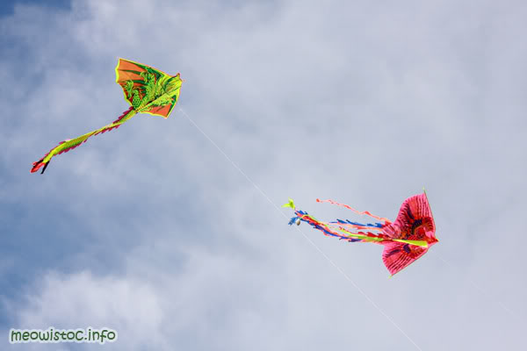
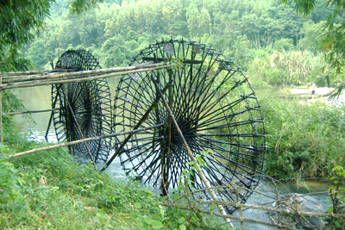

Quan sát hình vẽ trả lời câu hỏi.
Diều muốn bay lên cao phải cần có năng lượng nào?
Bánh xe nước muốn quay được phải cần có năng lượng nào?

Slide 9
Khoa học
Sử dụng năng lượng gió
và năng lượng nước chảy
1. Sử dụng năng lượng gió
2. Sử dụng năng lượng nước chảy
BACK

Slide 10
Hoạt động 1: Sử dụng năng lượng gió
Hoạt động cá nhân:
Nhiệm vụ : Quan sát hình 1, 2, 3 trong SGK, kết hợp với vốn hiểu biết trả lời câu hỏi sau:
* Người ta sử dụng năng lượng gió trong những việc gì?
BACK

Slide 11
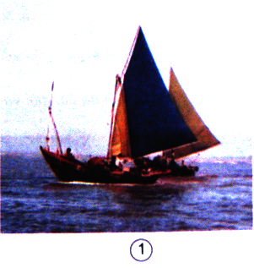
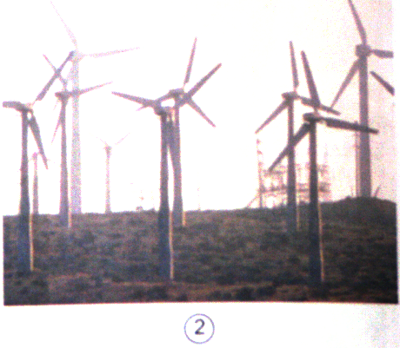
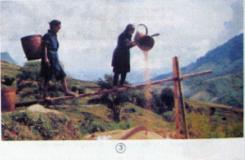
Hoạt động 1: Sử dụng năng lượng gió
Hình 1
Hình 2
Hình 3
BACK

Slide 12
Hoạt động 1: Sử dụng năng lượng gió
Hình | Ứng dụng của năng lượng gió
Hình 1
Chạy thuyền buồm
Hình 2
Làm quay tua-bin của máy phát điện
Hình 3
Giê thóc
BACK

Slide 13
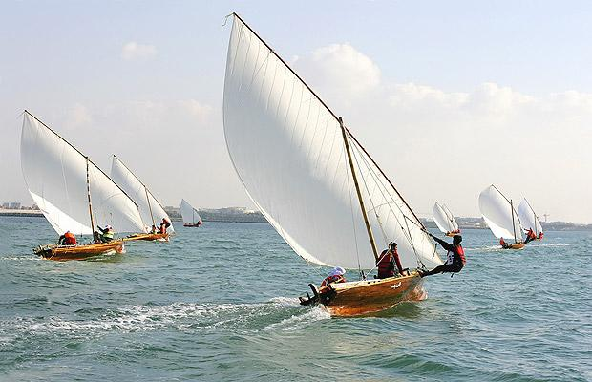

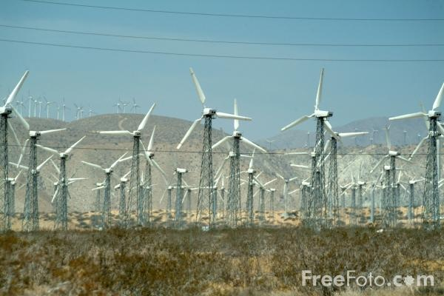
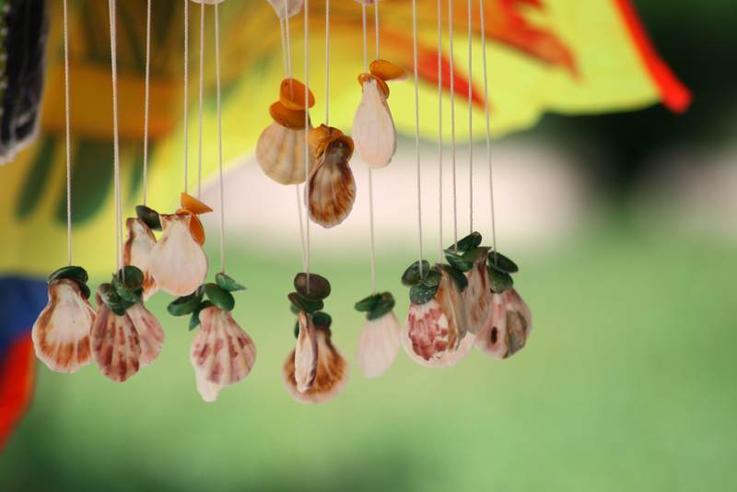
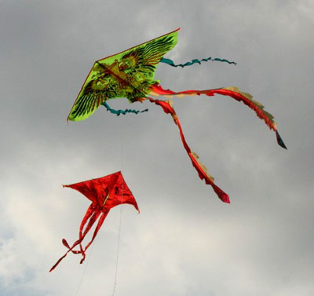
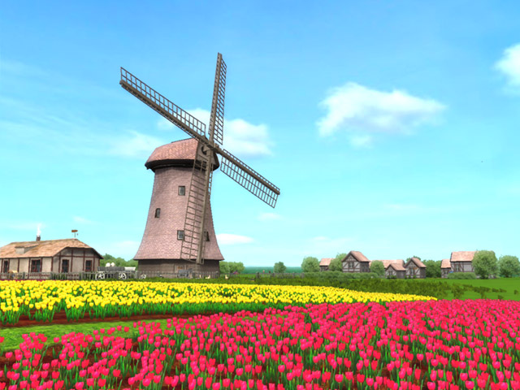
Quan sát hình, nêu ứng dụng của năng lượng gió .
BACK

Slide 14
Hoạt động 1: Sử dụng năng lượng gió
Năng lượng gió có thể dùng để chạy thuyền buồm, làm quay tua-bin của nhà máy phát điện, thả diều, giê lúa, làm điều hòa khí hậu,...
- Mời các em xem một số hình ảnh về việc sử dụng phong điện (điện gió) ở nước ta hiện nay.

Slide 15
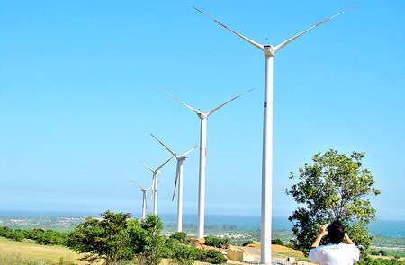
Công trình dự án phong điện tại huyện Tuy Phong tỉnh Bình Thuận ( ảnh Lạc Phong).

Slide 16
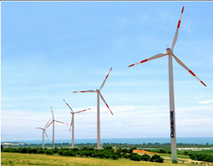
Dự án nhà máy điện gió tại Ninh Thuận có tổng vốn đầu tư khoảng 500 triệu đô la Mỹ sẽ do công ty cổ phần đầu tư xây dựng Trung Nam (Trung Nam Group) xây dựng tại 2 xã Bắc Phong và Lợi Hải (huyện Thuận Bắc), trên diện tích 900 ha.
Những trụ tua bin của nhà máy điện gió Tuy Phong
( Ninh Thuận).

Slide 17
Hoạt động 2: Năng lượng nước chảy
HS trao đổi với bạn trong nhóm bằng tin nhắn
*Nhiệm vụ: Quan sát các hình 4,5,6 kết hợp với vốn hiểu biết hoàn thành 2 các câu hỏi sau (thời gian 2 phút) .
1. Con người sử dụng năng lượng nước chảy để làm gì?
2. Kể tên một số nhà máy thủy điện ở nước ta.
BACK

Slide 18
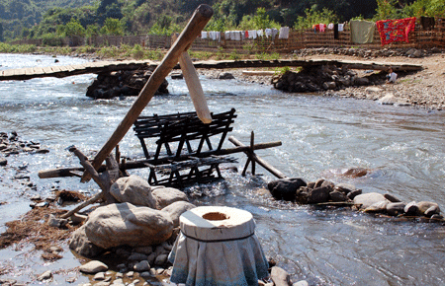
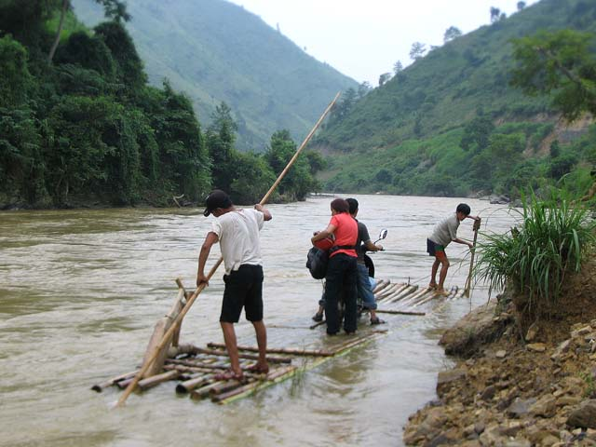
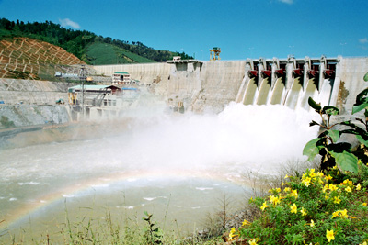
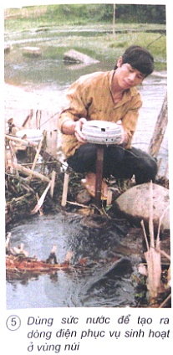
Ứng dụng của năng lượng nước chảy

Slide 19
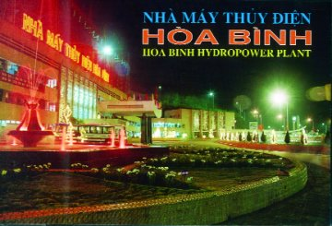
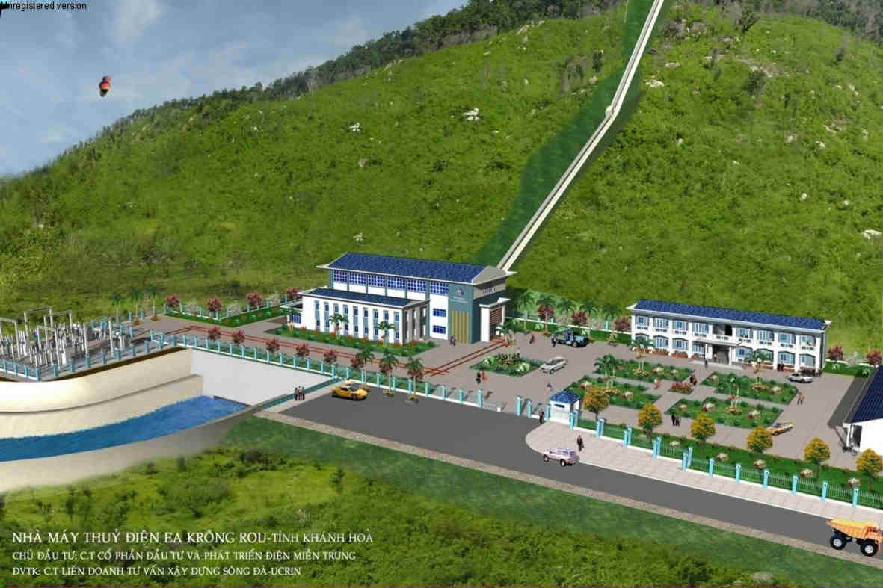
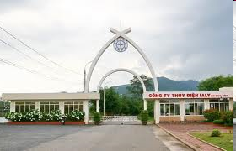
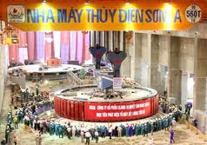
Một số nhà máy thủy điện ở nước ta.

Slide 20
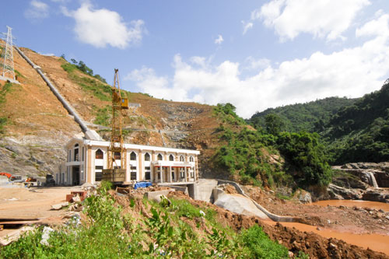
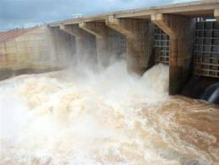
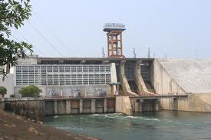
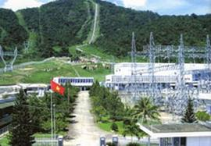
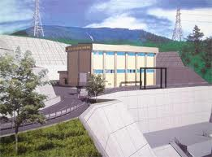
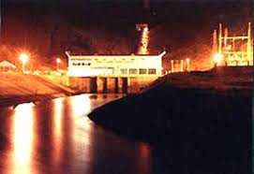
Nhà máy thủy điện Nước Sốt (Hương Sơn - Hà Tĩnh)
Nhà máy thủy điện Trị An (Đồng Nai)
Nhà máy thủy điện Thác Bà (Yên Bái)
Nhà máy thủy điện Đa Nhim (Lâm Đồng)
Nhà máy thủy điện Đakroong (KonTum)
Nhà máy thủy điện Sông Hinh (Phú Yên)

Slide 21
Hoạt động 2: Năng lượng nước chảy
Năng lượng nước chảy thường dùng để chuyên chở hàng hóa xuôi dòng nước; làm quay bánh xe nước đưa nước lên cao; làm quay tua-bin ở các nhà máy thủy điện.
BACK

Slide 22
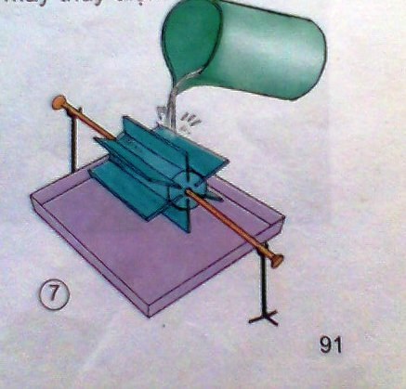
Hoạt động 3: Thực hành
(Sử dụng năng lượng nước chảy làm quay tua pin tạo ra điện).
HS tự thực hiện với sự hỗ trợ của PH

Slide 23
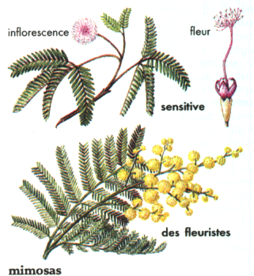
VẬN DỤNG

Slide 24





1
2
4
Câu hỏi
trắc nghiệm
3

Slide 25
Chọn câu trả lời đúng.
Câu 1: Năng lượng gió được dùng để:
Chạy máy móc, quay chong chóng, rung chuông gió, quay bánh xe nước.
Chạy thuyền buồm, giê thóc, quay tua pin của nhà máy phát điện, quay cối xay gió.
Quay tua pin của nhà máy phát điện, chạy xe ô tô, chạy thuyền buồm.
BACK

Slide 26
Chọn câu trả lời đúng.
Câu 2: Năng lượng gió là:
a) Năng lượng gây ô nhiễm môi trường nên phải hạn chế sử dụng.
b) Năng lượng sạch, không gây ô nhiễm môi trường.
c) Năng lượng sạch và rất hiếm .
BACK

Slide 27
Chọn câu trả lời đúng.
Câu 3: Năng lượng nước chảy được dùng để:
a) Quay tua pin của nhà máy thủy điện, chuyên chở hàng hóa xuôi dòng, chạy thuyền buồm.
b) Quay tua pin của nhà máy thủy điện, quay bánh xe nước đưa nước lên cao, làm quay chong chóng.
c) Quay tua pin của nhà máy thủy điện, chuyên chở hàng hóa xuôi dòng nước, giã gạo, quay bánh xe nước đưa nước lên cao.
BACK

Slide 28
Câu 4: Chọn câu nói đúng.
Nước ta có rất nhiều nhà máy thủy điện nên điện dùng thoải mái, không bao giờ thiếu.
b) Nước ta có rất nhiều nhà máy thủy điện nhưng vẫn luôn trong tình trạng thiếu điện. Vì vậy chúng ta phải sử dụng tiết kiệm điện.
c) Nước ta có rất ít nhà máy thủy điện nên điện không đáp ứng đủ cho sản xuất và sinh hoạt.
BACK

Slide 29
Dặn dò:
- Về nhà học bài.
- Sưu tầm các đồ dùng điện, ghi vào giấy nháp.

Slide 30

GIỜ HỌC KẾT THÚC

Slide 31
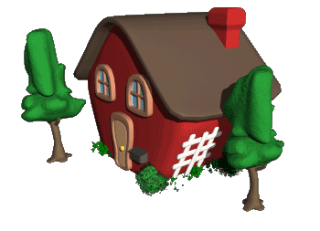
Điều chỉnh sau bài dạy (nếu có):
------------------------------------------------------------------------------------------------------------------------------------------------------------------------------------------------------------------------------------------------------------------------------------------------------------------------------------------------------------

